Slide 1
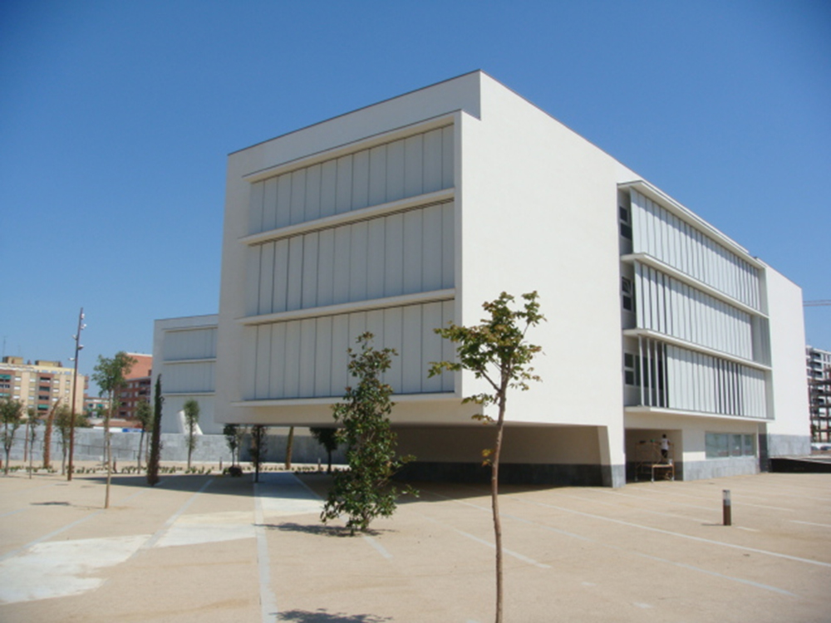




Mencions Educació Primària

Slide 2
Jornades de Menció 26/27
Dilluns 16 de març de 2025. 3.01P1
13h- Informació general mencions 26/27-Menció Mestre-Tutor
13-45h- Presentació Menció STEM- Victòria Marín
14.30h- Presentació Menció Educació Física- Álvaro de Pano
Dimarts 17 de març de 2025. 3.01P1
12h- Presentació Menció Educació Musical- Jordi Cano i Andrea Fernández
12.30h- Presentació Menció Llengua Estrangera Anglès- Montse Casanovas
13h- Presentació Menció Necessitats Educatives Especials i Educació per a la Diversitat- Clara Sansó

Slide 3

Planificació Docent
Model d’especialització al grau d’educació primària
MENCIONS
30 ECTS
5 assignatures de 6 ECTS
1r Quadrimestre
24 ECTS
Pràctiques III
2n Quadrimestre

Slide 4
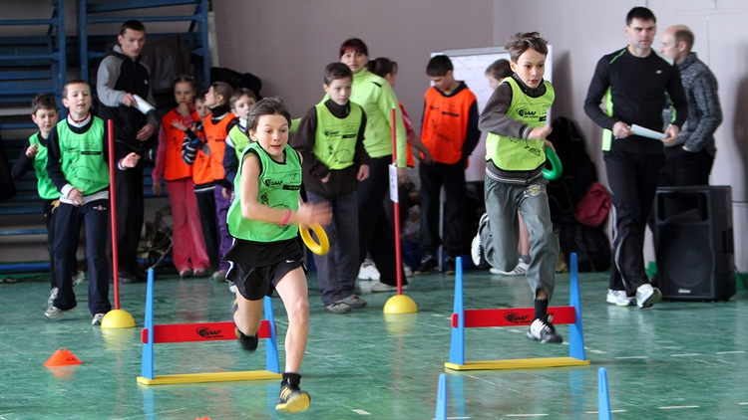


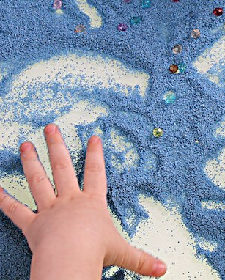


Planificació Docent
COORDINACIONS
Álvaro de Pano
alvaro.depano@
udl.cat
Maricel Oró
maricel.oro@udl.cat
Jordi Cano
jordi.cano@udl.cat
Clara
Sansó
clara.sanso@udl.cat
Victoria Marín
victoria.marin@udl.cat
Menció
Educació Física
50 places
Menció
Llengua estrangera 40 places
Menció
Educació Musical
Menció
NEEiED
40 places
40 places
40 places

Slide 5
Planificació Docent
OPCIÓ DOCENT-TUTOR/A
Seleccionar les 5 assignatures optatives:
Menció Educació Física | - Fonaments de l’esport II (6 ECTS)
Menció Anglès | - Llengua i cultura anglesa per a l'aula d'educació primària (6 ECTS)
Menció Educació Musical | - Cultura musical (6 ECTS)
Menció Necessitats Educatives Especials i Educació per a la Diversitat | - Suports educatius en la inclusió de minories (6 ECTS)
Menció STEM | -Modelització a l'escola (6 ECTS)
Evidència avaluativa del 30% vinculada amb la figura del Docent-Tutor/a, transversal a les 5 assignatures
Tutories grupals per acompanyar l’evidència avaluativa.
3-4 Seminaris específics/obligatoris vinculats a l’aprofundiment de l’Acció Tutorial
Pràctiques III vinculades amb l’Acció Tutorial

Slide 6
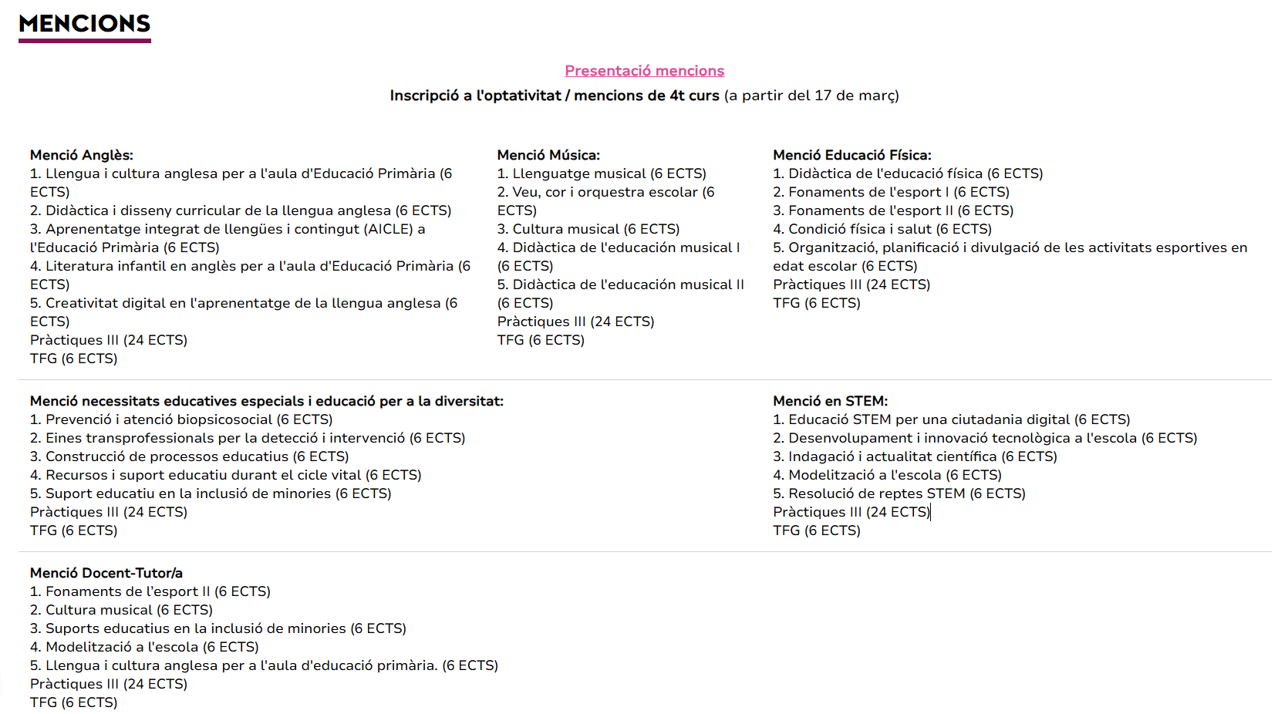
Planificació Docent
APLICATIU PER SELECCIONAR MENCIÓ
ELS ALUMNES QUE NO SELECCIONIN UNA MENCIÓ EN EL TERMINI ESTABLERT COMPTABILITZARAN A l’OPCIÓ DOCENT-TUTOR/A
DATES DE SOL·LICITUD:
17 –27 de març

Slide 7
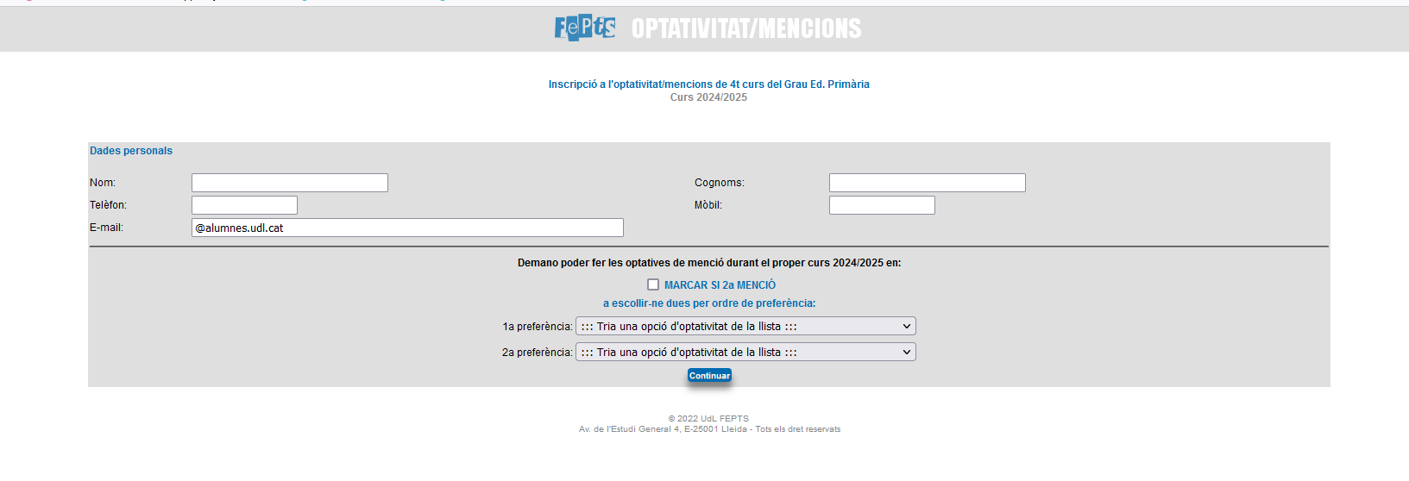
Planificació Docent
APLICATIU PER SELECCIONAR MENCIÓ
Selecció per expedient acadèmic. No es pot canviar de MENCIÓ sense el vist-i-plau del Degà

Slide 8
Planificació Docent
PRÀCTIQUES III
24 crèdits – 480 hores al centre escolar - febrer a juny
CONTACTE
Vicedeganat de Pràctiques: fepts.vicepractiquesmestre@udl.cat
Mencions → Coordinador /a Menció/cap d’estudis (fepts.capestudisinfpri@udl.cat)
Assignació Pràctiques III. Novembre

Slide 9

Planificació Docent
TREBALL FI DE GRAU
6 crèdits
Gener – Juny
Requisits previs: Tenir 168 crèdits aprovats, incloent Pràctiques I i II.
GEP | Treball de fi de grau
Assignació TUTOR TFG: Novembre
Selecció per expedient acadèmic

Slide 10
Planificació Docent
TREBALL FI DE GRAU
Modalitats
Treballs de revisió crítica i actualització teòrica en profunditat d’un tema específic relacionat amb els continguts formatius del Grau.
Projectes d’investigació sobre un tema específic relacionat amb els continguts formatius del grau, que incloguin una fonamentació teòrica i un treball empíric (marc teòric / objectius / hipòtesi / metodologia / resultats / discussió).

Slide 11
Jornades de Menció 26/27
Dilluns 16 de març de 2025. 3.01P1
13h- Informació general mencions 26/27-Menció Mestre-Tutor
13-45h- Presentació Menció STEM- Victòria Marín
14.30h- Presentació Menció Educació Física- Álvaro de Pano
Dimarts 17 de març de 2025. 3.01P1
12h- Presentació Menció Educació Musical- Jordi Cano i Andrea Fernández
12.30h- Presentació Menció Llengua Estrangera Anglès- Montse Casanovas
13h- Presentació Menció Necessitats Educatives Especials i Educació per a la Diversitat- Clara Sansó

Slide 12
Mencions Educació Primària

